Slide 1
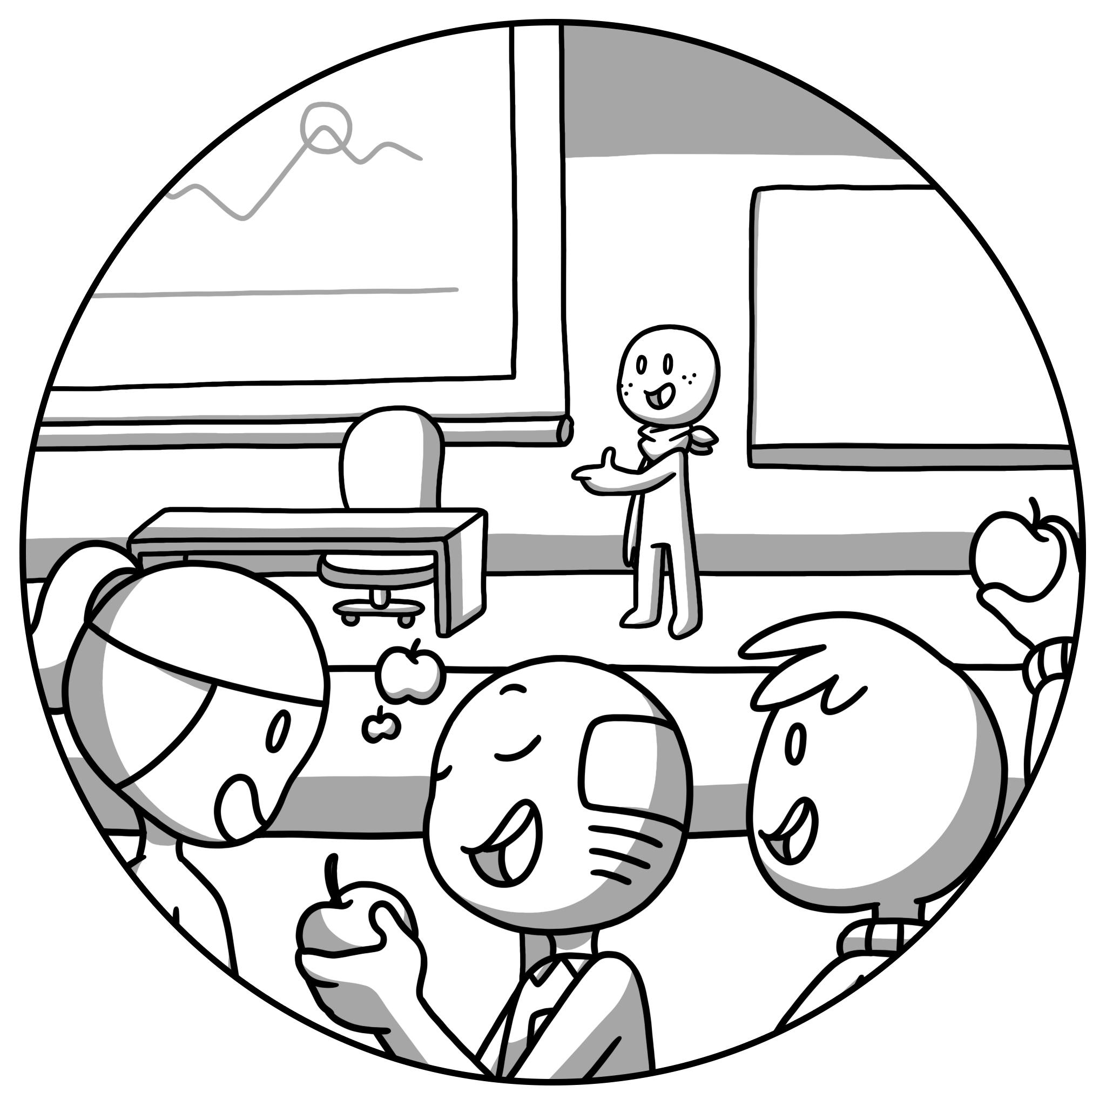

Medidas de Tendencia Central

Slide 2






Este cómic fue creado como parte del proyecto de investigación Comixplain, financiado por la Universidad de Ciencias Aplicadas de St. Pölten (USTP) a través del Innovation Call 2022.
Equipo:
Victor-Adriel De-Jesus-Oliveira
Hsiang-Yun Wu
Christina Stoiber
Magdalena Boucher
Alena Boucher
Contacto:
victor.oliveira@ustp.at
Ilustraciones: Magdalena Boucher & Alena Boucher
Traducción: Yhonatan Jesus Iquiapaza
Medidas de Tendencia Central © 2025 by Comixplain Team (Victor-Adriel De-Jesus-Oliveira, Hsiang-Yun Wu, Christina Stoiber, Magdalena Boucher, and Alena Boucher) with illustrations by Magdalena Boucher and Alena Boucher, University of Applied Sciences St. Pölten (USTP), licensed under CC BY-SA 4.0
https://www.comixplain.cc

Slide 3
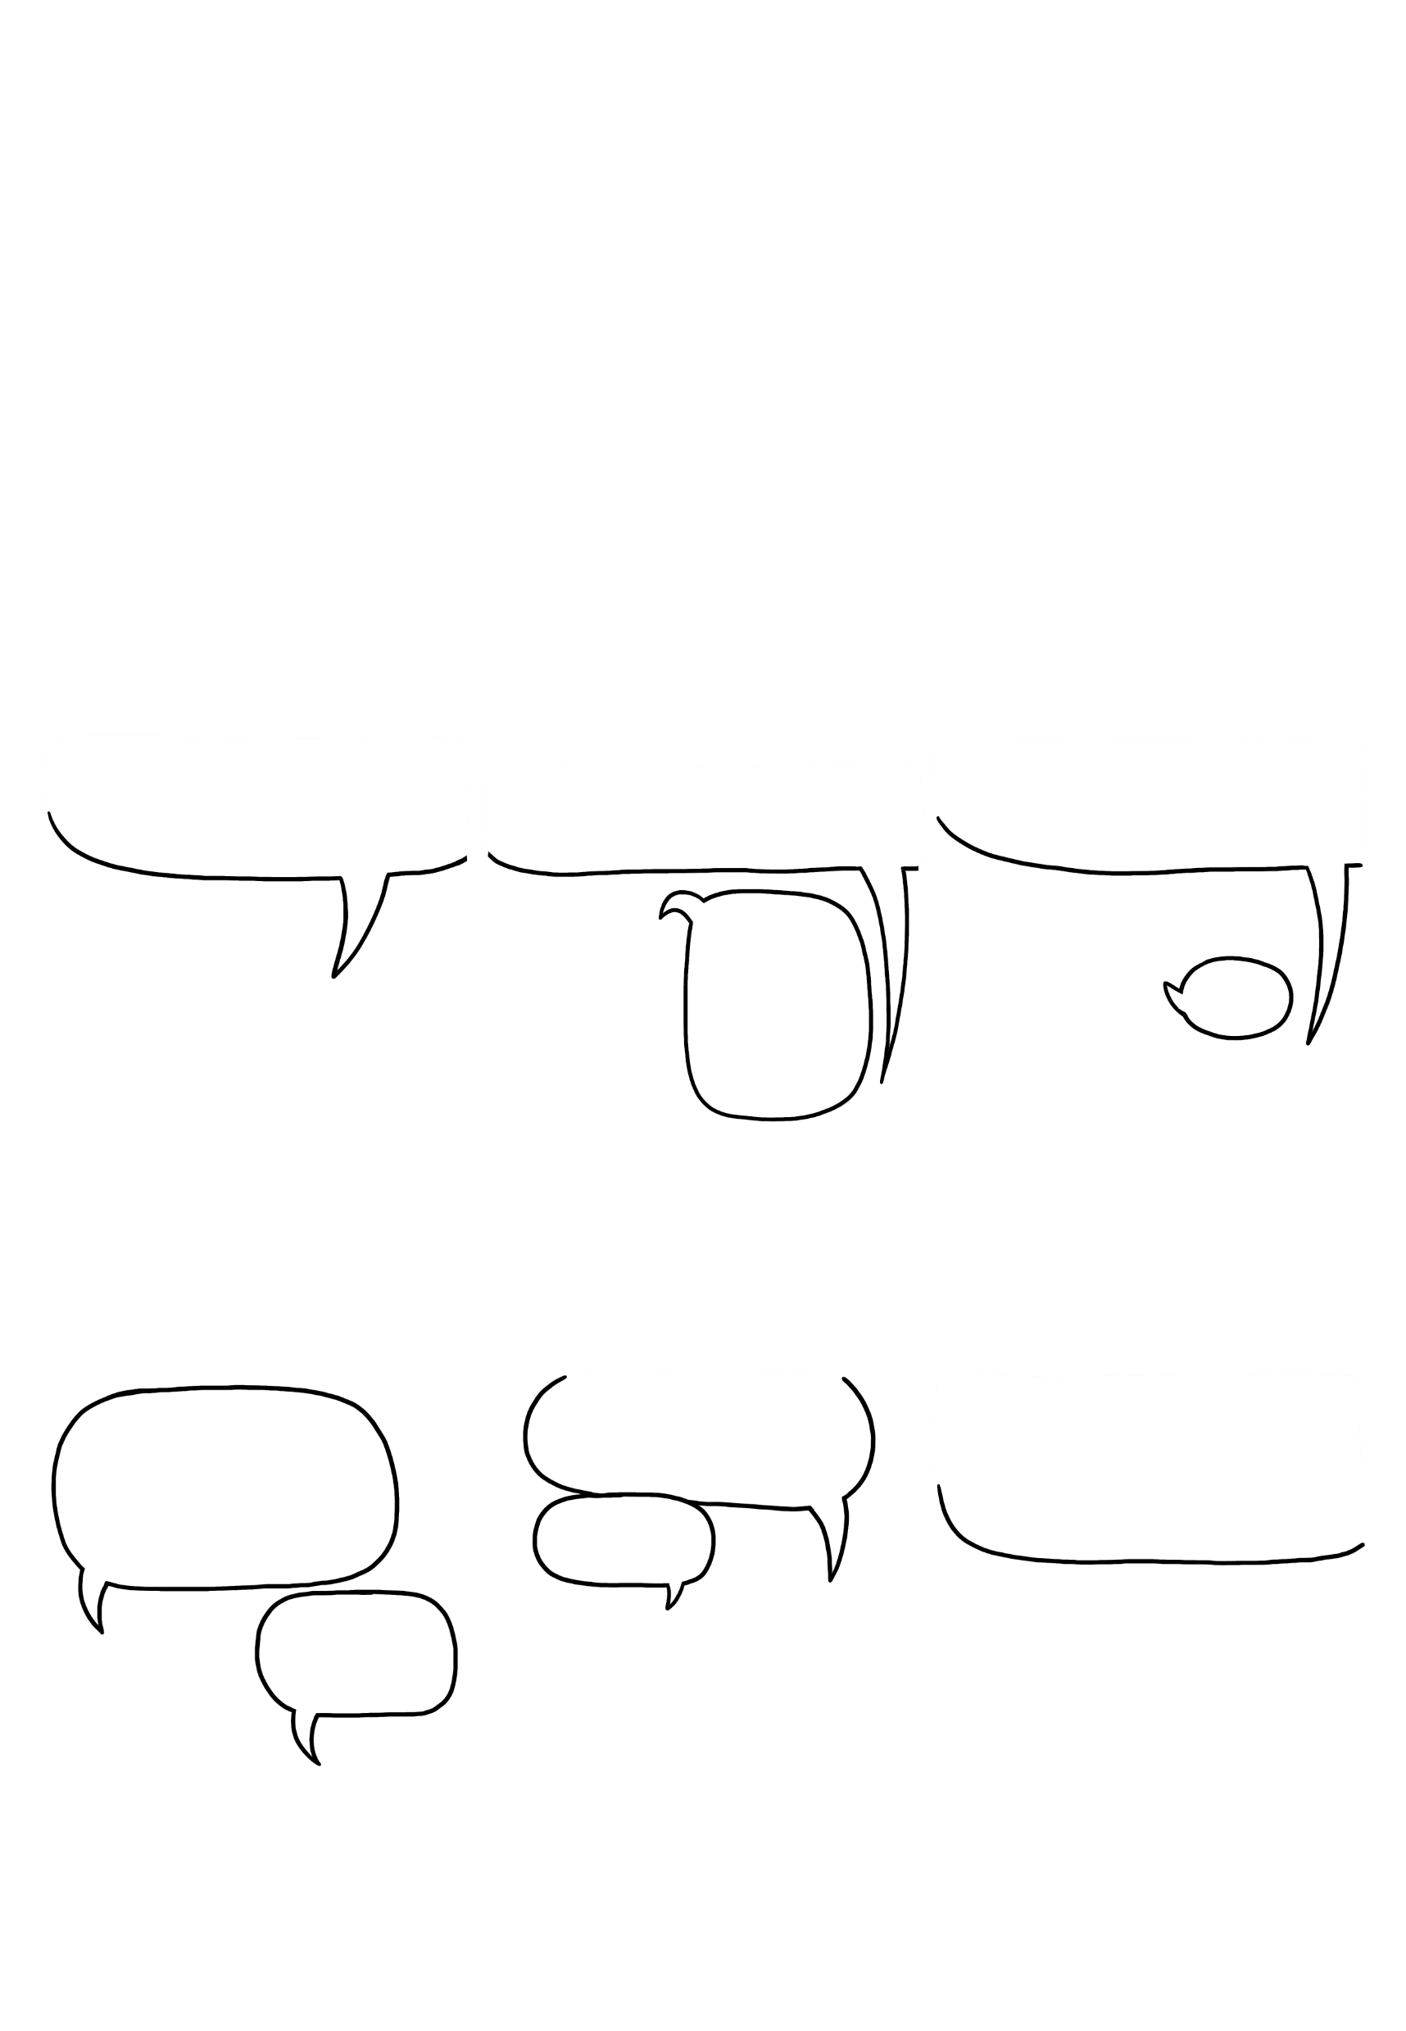
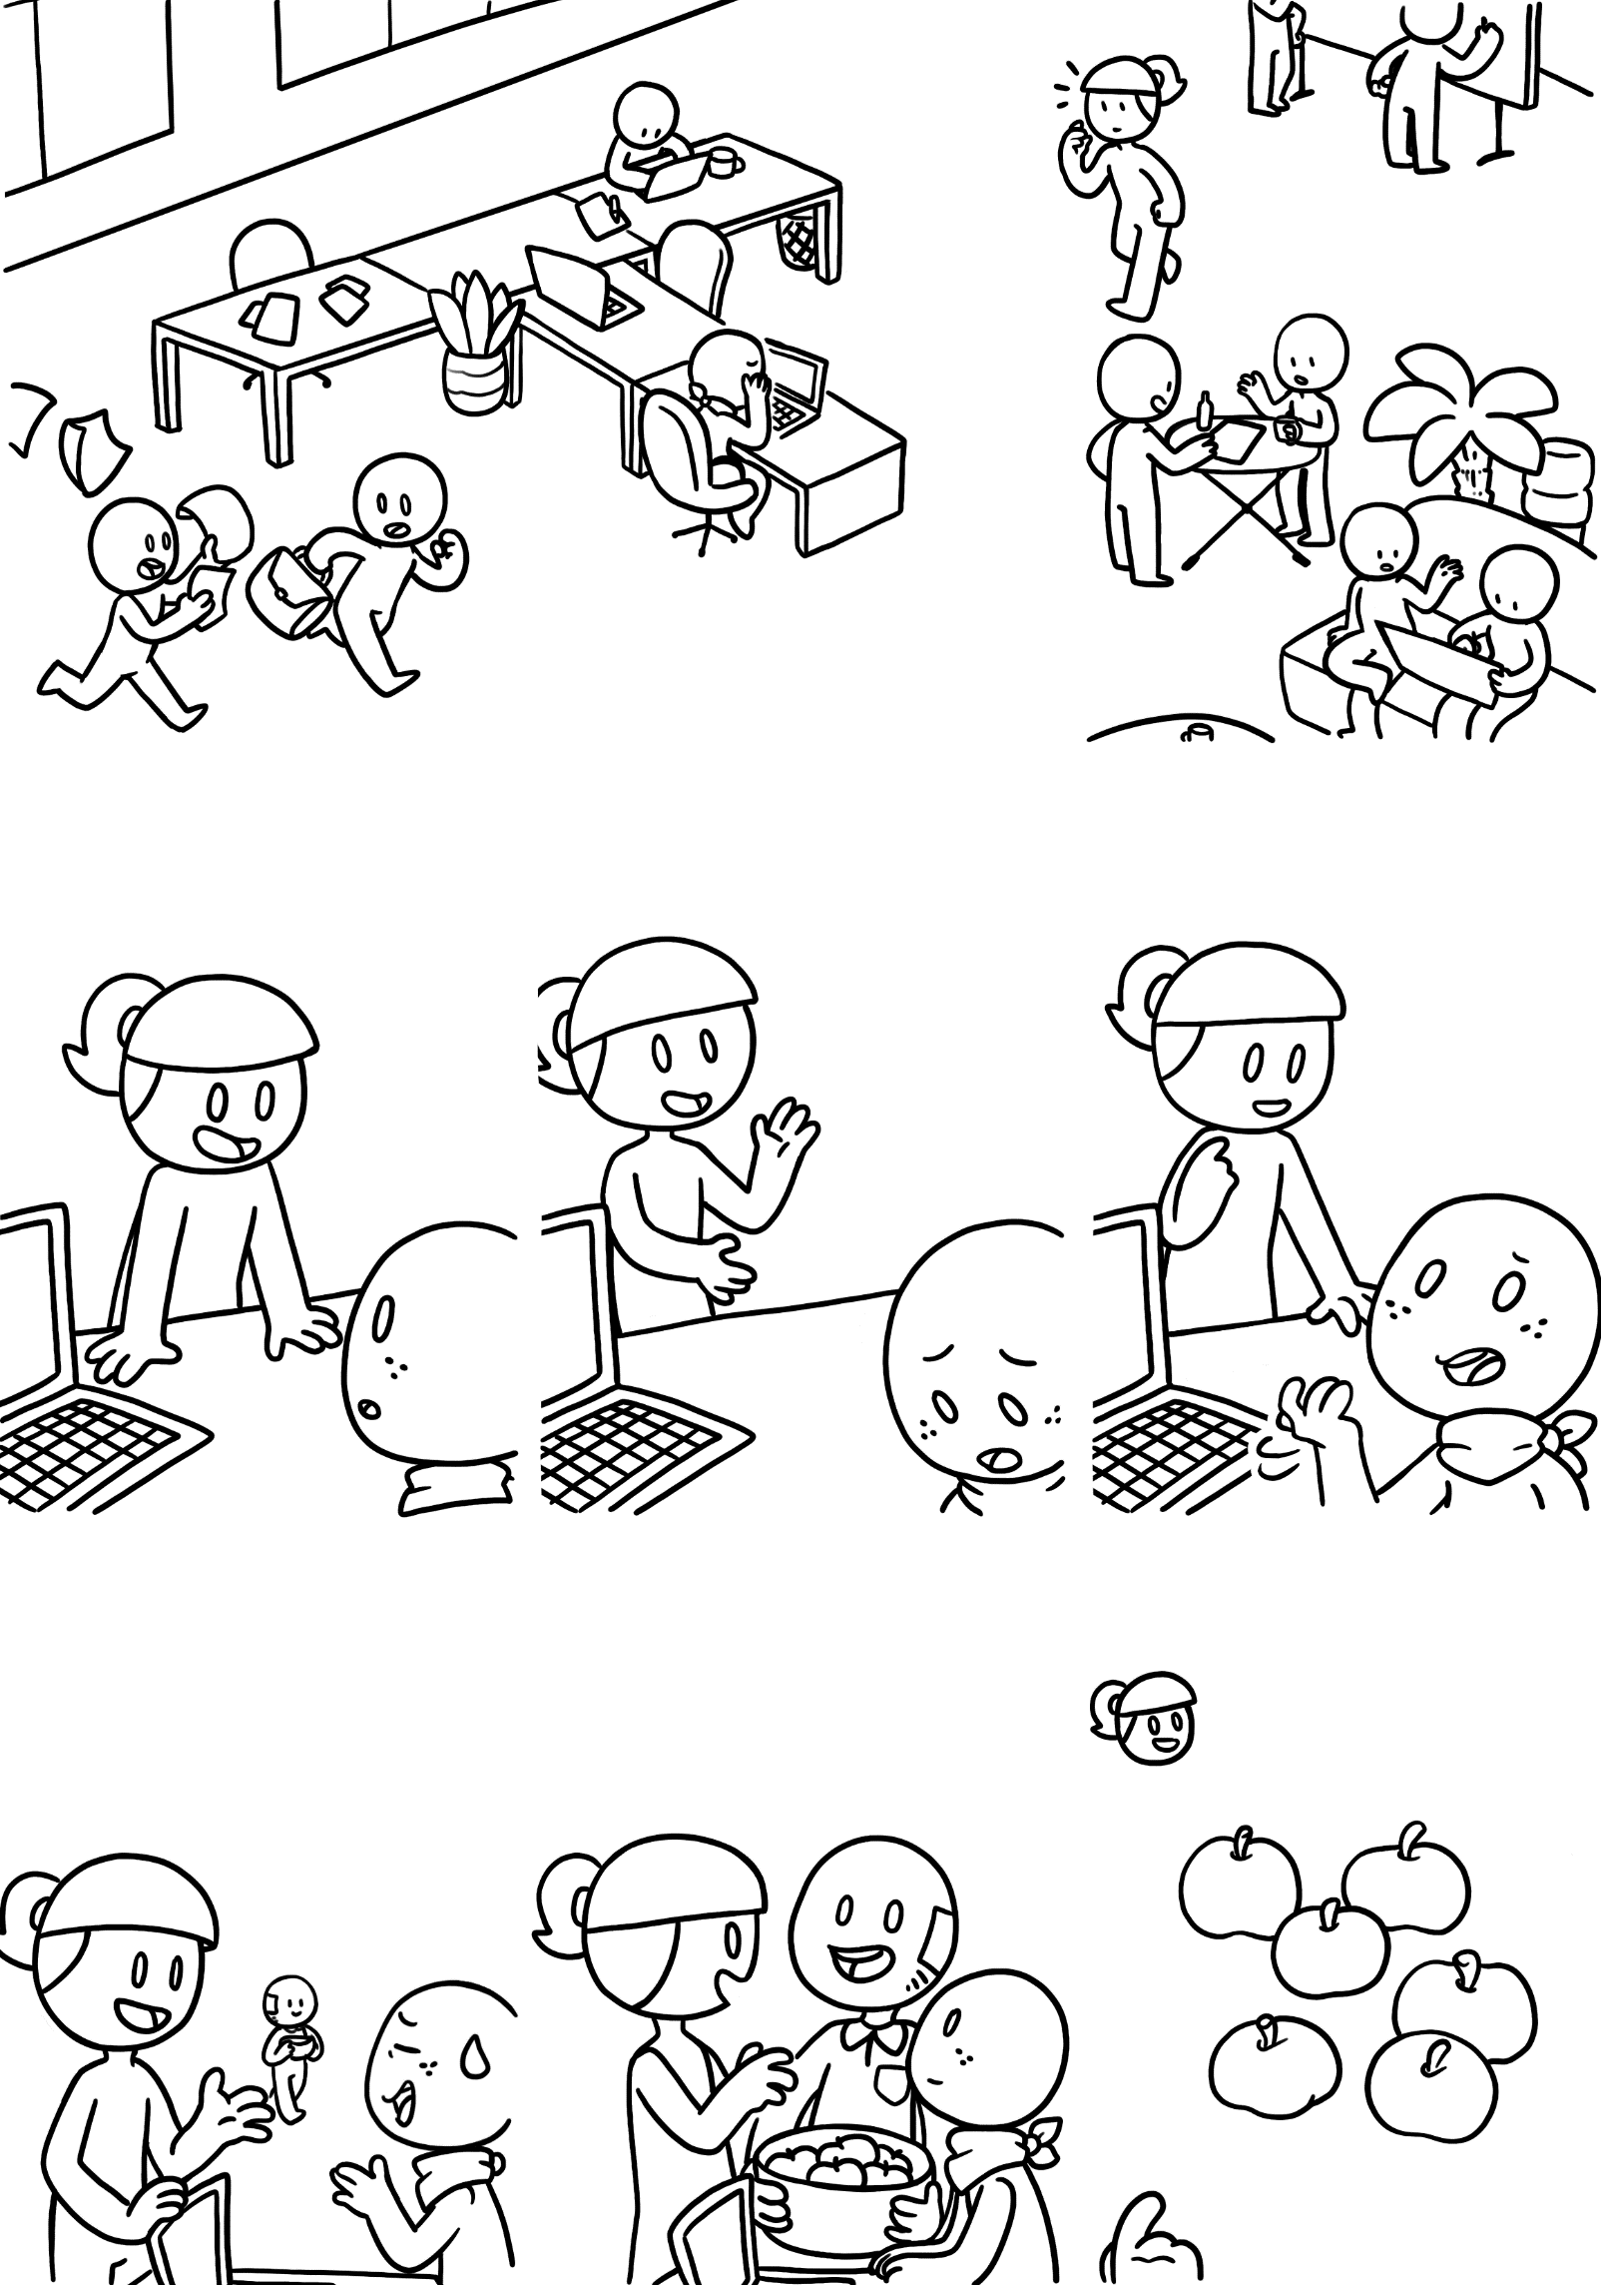


1
Medidas de Tendencia Central
Es un día ocupado en la oficina central...
*suspiro*
Oye novato, ¿estás listo para tu presentación de hoy?
En realidad, no… Recolecté muchos datos, pero solo tengo pocos minutos para presentar todo.
Pero hay tantos aspectos interesantes. Simplemente no sé en qué concentrarme.
¿Por qué no muestras solo los aspectos más interesantes?
bueno…
¿Que tal si comienzas por la TENDENCIA CENTRAL? Es una buena manera de obtener una visión general de los datos recolectados.
Hola, ¿Alguien quiere algunas manzanas?
¿Ves estas manzanas?Digamos que medimos su peso. El peso es nuestra variable, y tenemos valores diferentes.
Oh, servirán de ejemplo
Hmm... Como puedo hacer eso?
180g
180g
190g
200g
190g
190g

Slide 4

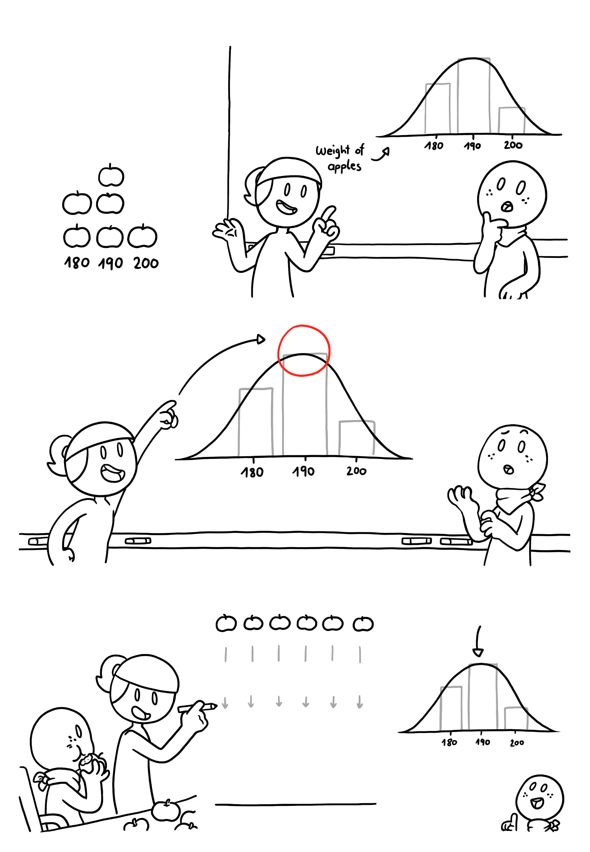



2
Medidas de Tendencia Central
La mejor manera de describir una variable es informar los valores, y la frecuencias en que ellos aparecen. Esto se llama la DISTRIBUCIÓN de la variable.
Si visualizamos el peso de nuestras manzanas, la distribución sería así, ya que todas las manzanas de la cesta pesan aproximadamente lo mismo.
Peso de las manzanas
Tiene la forma de una campana...
¡Exacto! Si hubiese otras manzanas en la cesta, nuestra mejor estimación para su peso sería un valor cercano a aquel punto.
Oh, vaya. Pero... ¿Cómo calcularía ese valor?
Ese punto medio de nuestra distribución representa bien nuestros datos – nosotros lo llamaremos TENDENCIA CENTRAL.
Podemos resumir a la tendencia central de varias maneras. La MEDIA es la manera más común, y también la más fácil de calcular.
Estas son nuestras seis manzanas:
Eso nos da un valor medio de
188.3g
200 180 190 190 190 180
Para calcular la media, sumamos todos los valores de peso...
200 + 180 + 190 + 190 + 190 + 180
... y después dividimos por el número de manzanas que tenemos …
Oh, eso es casi el valor de la parte superior de nuestro gráfico en forma de campana
(200 + 180 + 190 + 190 + 190 + 180)
6

Slide 5
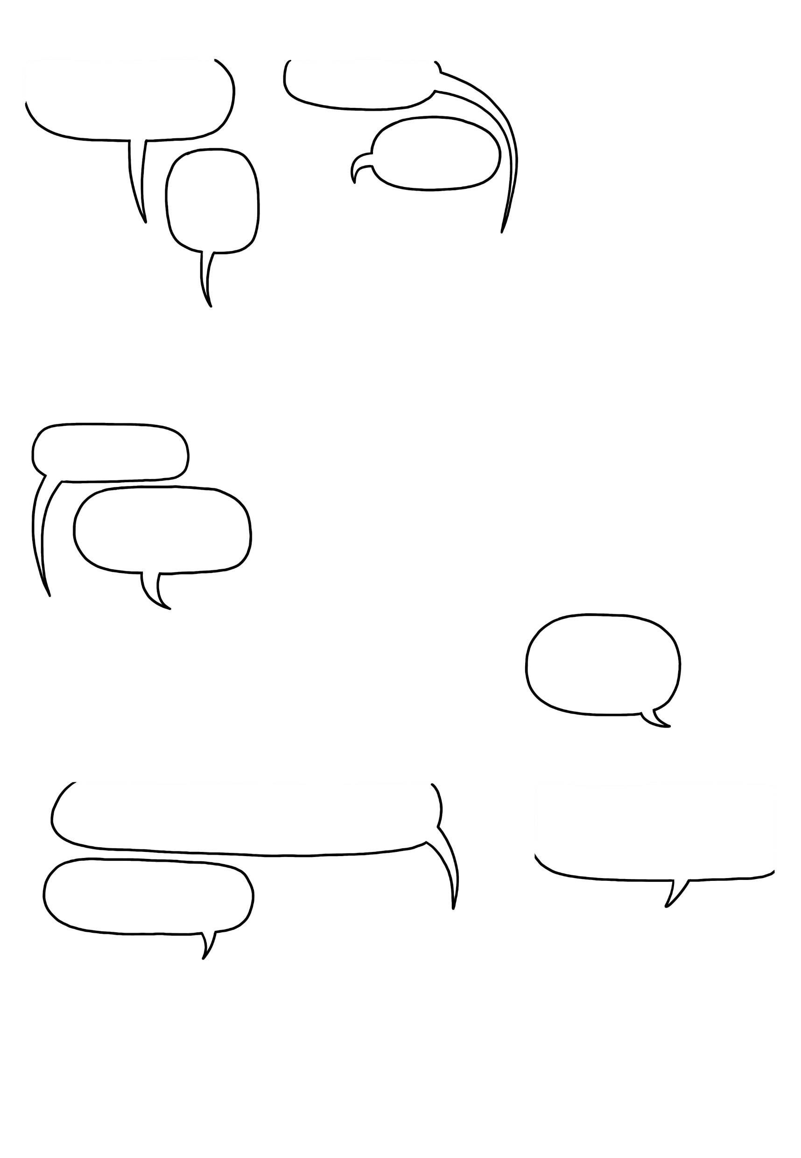
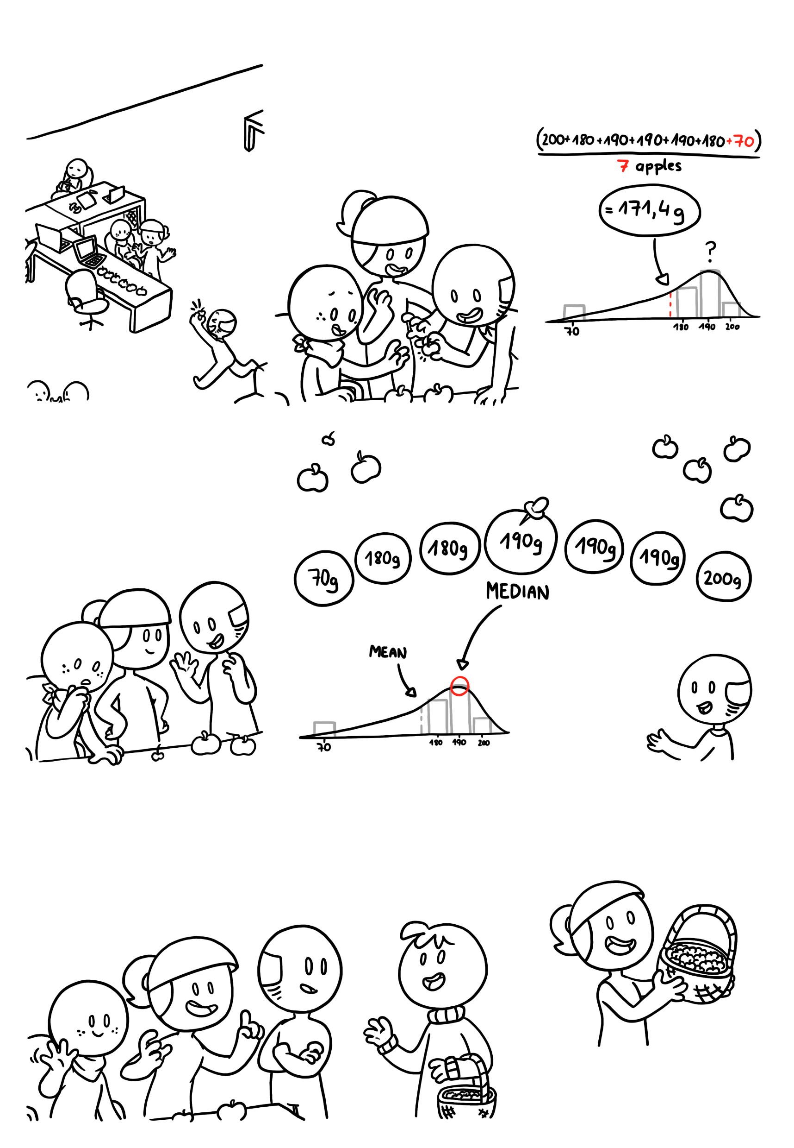

3
Medidas de Tendencia Central
Exacto. Pero no siempre la media es la mejor manera de de describir los datos.
Pesa, como unos 70 gramos!
Si adicionamos la manzana pequeña a nuestro conjunto de datos y calculamos la media.
¡Chicos, vean esta manzana.Es tan pequeña!
Una vez más, ¡ejemplo perfecto!
manzanas
.
.
…El gráfico ahora se parece más al de un ratón , y la media está lejos de la cima, y cerca a la cola.
Verdad. Ahora la media no es muy representativa …
Si ordenamos todas las manzanas por peso en orden creciente, la mediana
es el valor del medio.
Pero todavía puedes describir la tendencia central a través
de la MEDIANA.
MEDIANA
MEDIA
La mediana es 190g, y describe mejor la distribución asimétrica.
Veo que usted encontró una de mis manzanas pequeñas. Siéntete libre de recoger más. ¡Me alegro que les guste a la gente!
Si adicionamos toda esta cesta de manzanas pequeñas a nuestro conjunto, la primera manzana pequeña no es más un outlier*
De hecho, ¿nos podría prestar la cesta por un momento?
*Outliers son valores fuera de la curva que pueden ser errores de medición o eventos raros.

Slide 6
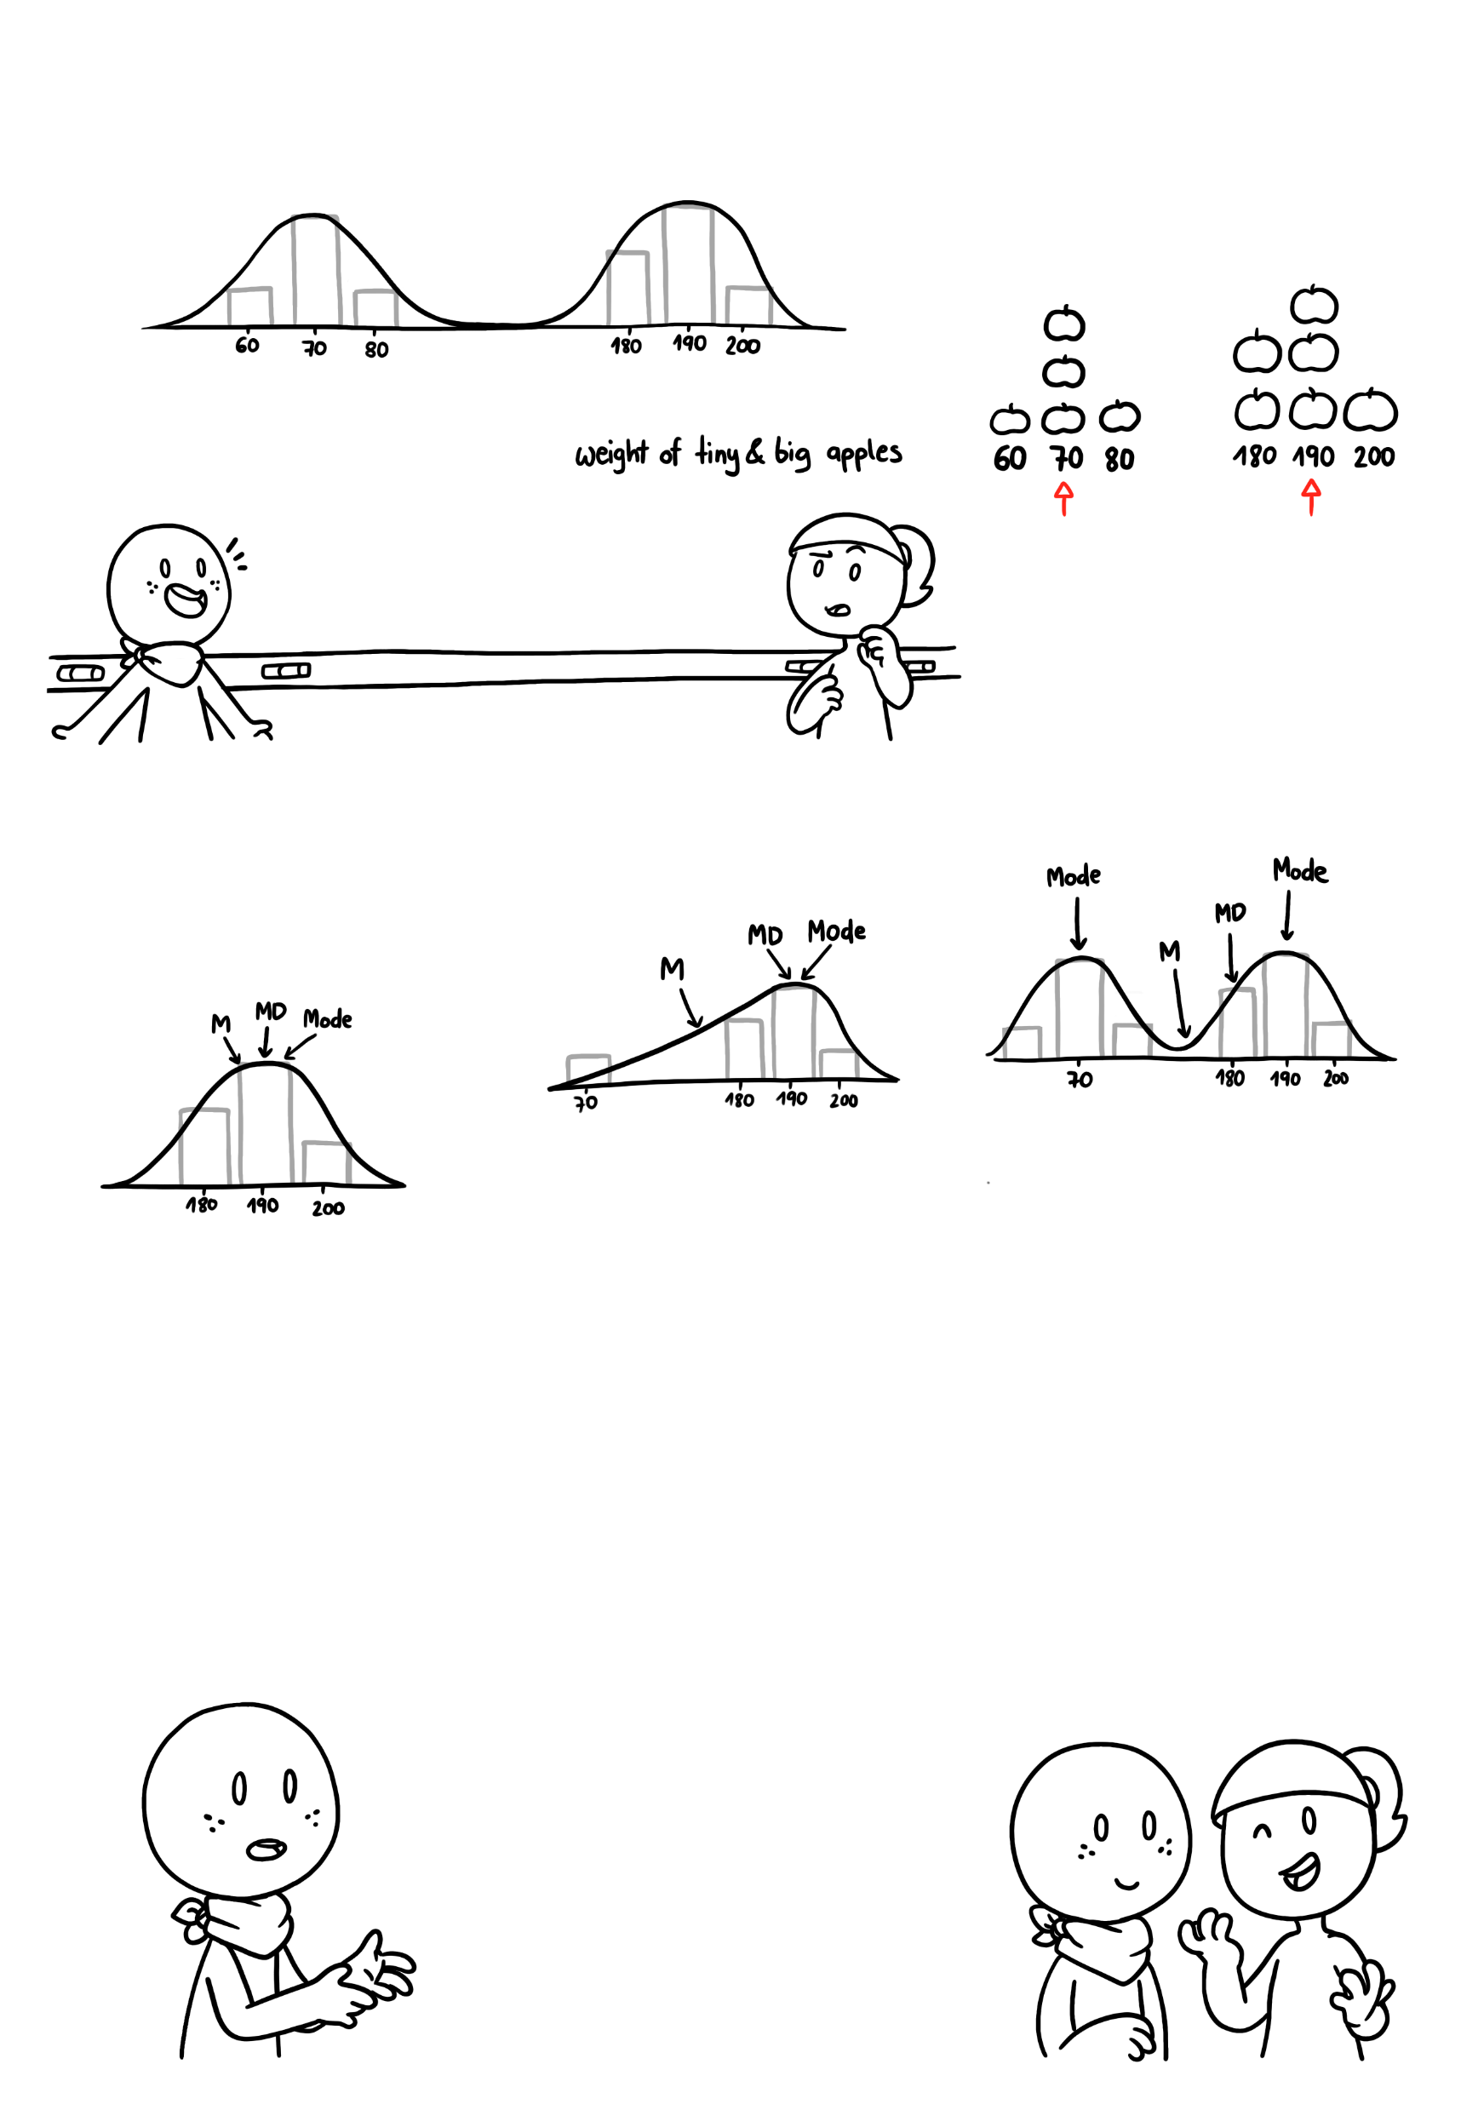
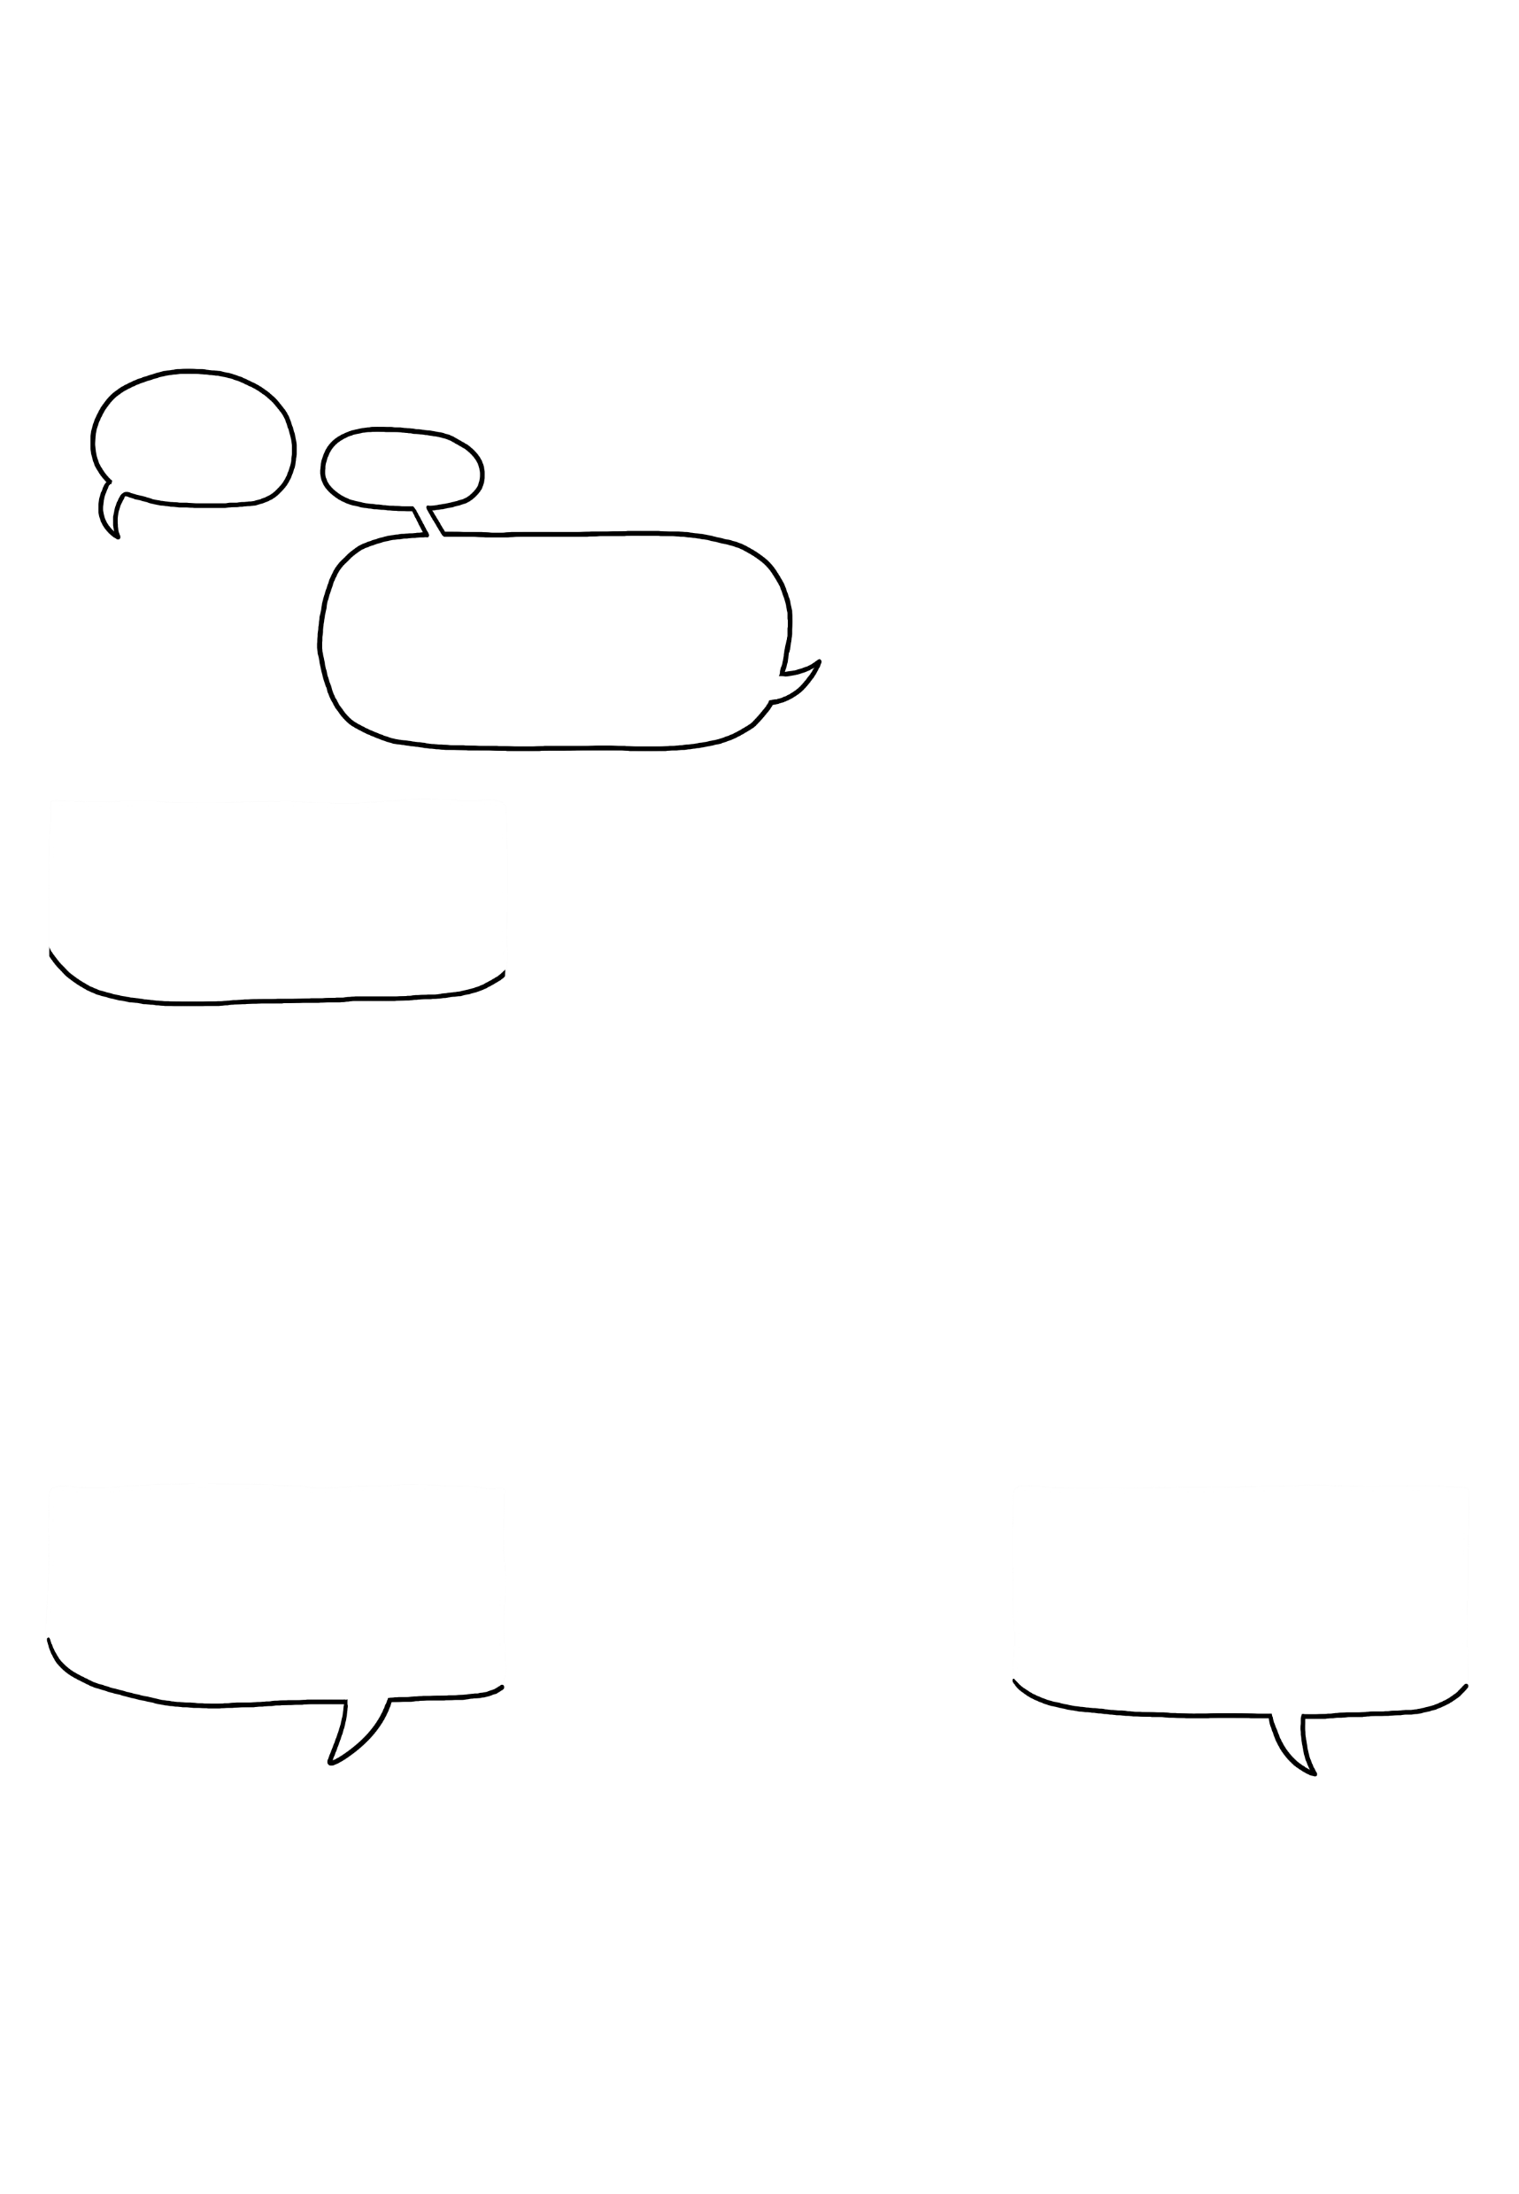






4
Medidas de Tendencia Central
En este caso, nuestro gráfico de repente tiene dos picos.
La moda define el o los valores que ocurren con más frecuencias en un conjunto de datos.
Como ratones enamorados
Peso de las manzanas
grandes y pequeñas
Seguro…
De cualquier forma, podemos usar algo llamado MODA para describir la tendencia central de nuestra distribución si esta tuviera varios picos.
En este caso, tenemos varias modas. Pero algunas veces existirá solamente una o ninguna moda.
Puedes aplicar la media, mediana y moda a diferentes muestras de manzanas. Pero a menudo, algunos representarán los datos mejor que otros.
Moda
Moda
Moda
Moda
180, 180, 190, 190, 190, 200
70, 180 ,181, 190, 191, 191, 200
60, 70, 70, 70, 80, 180, 180, 190, 190, 190, 200
M = 188.3
MD = 190 Moda = 190
Buenos parámetros
M = 171.8
MD = 190 Moda = 191
Buenos parámetros
M = 134.5
MD = 180 Moda = 70 & 190
Buen parámetro
Ok, gracias... Aprendi mucho. Ahora solo tengo que aplicar a los datos que tengo que presentar. Son de un aplicativo que rastrea mediciones de frecuencia cardiaca.
User ID
Heart Rate (bpm)
Time of Use
User Rating
Echa un vistazo a tus datos y sigue los mismo pasos que acabamos de hacer con las manzanas. Puedes usar las siguientes páginas para tus cálculos.
1
45
13:00
1
2
50
9:00
5
3
55
10:00
3
4
57
9:00
4
5
63
14:00
5
6
70
15:00
5
7
65
16:00
4
8
75
15:00
2

Slide 7

5
Medidas de Tendencia Central
Antes de pasar de página, trata de calcular la media, mediana y moda para cada variable, y verifique cuál parámetro es más adecuado para describir la tendencia central. Puedes hacer anotaciones en esta página.

Slide 8
6
Medidas de Tendencia Central
Siéntete libre de verificar tus cálculos. Puedes hacer más anotaciones en esta página.

Slide 9
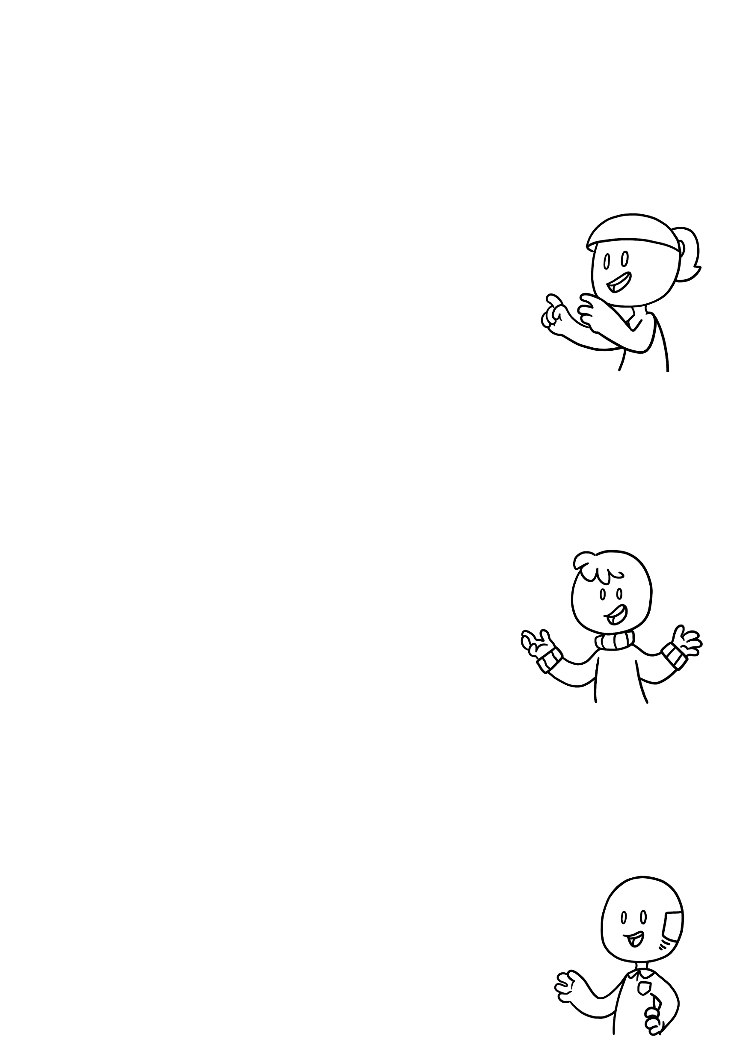
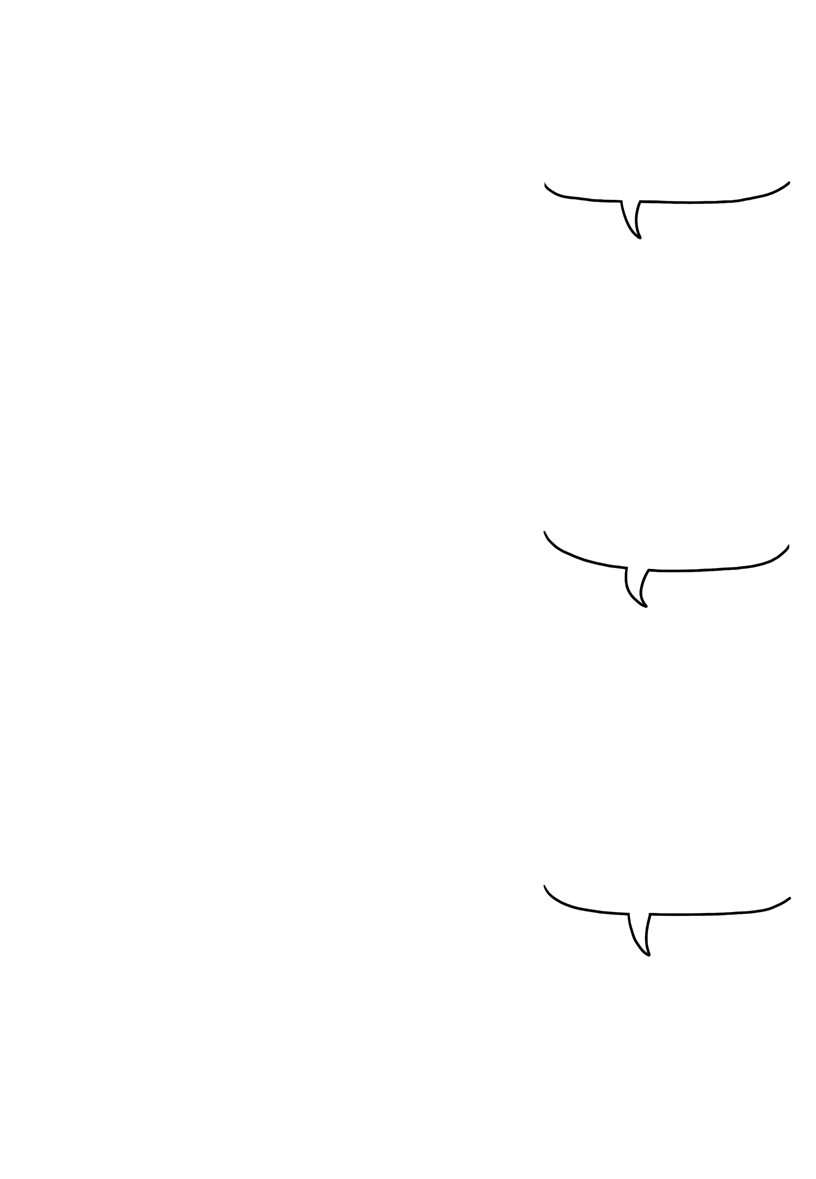
7
Medidas de Tendencia Central
FRECUENCIA CARDIACA
Si la distribución de los valores es simétrica, sin distorsiones, la media es generalmente igual a la mediana.
Calculando la Media:
45+50+55+57+63+70+65+75
480
60 bpm
8 Usuarios
=
8
=
Calculando la MEDIANA:
45
50
55
57
63
65
70
75
Si hubiera dos valores centrales, la media de los valores es la mediana: (57+63)/2 = 60bpm)
Calculando la MODA:
45, 50, 55, 57, 63, 70, 65, 75
Cada valor solo existe una vez – la moda no existe!
TIEMPO DE USO MÁS FRECUENTE
Moda no solo es adecuado para distribuciones multimodales, sino también cuando se trabaja con datos ordinales y categóricos.
Calculando la Media:
9+9+10+13+14+15+15+16
=
101
=
12.6?
8 Usuarios
8
El tiempo de uso no es un valor cuantitativo - por lo tanto, calcular la media y mediana no tiene sentido alguno!
Calculando la MEDIANA:
9
9
10
13
14
15
15
16
=
13.5?
Calculando la MODA:
9:00, 10:00, 13:00, 14:00, 15:00, 16:00
=
2 modas:
2x 1x 1x 1x 2x 1x
9:00 & 15:00
CLASIFICACIÓN POR ESTRELLAS
Para conjuntos de datos con distribución asimétrica, la mediana es la mejor manera para describir la tendencia central.
Calculando la Media:
1+2+3+4+4+5+5+5
=
29
=
3.6 estrellas
8 Usuarios
8
Calculando la MEDIANA:
4 estrellas
1
2
3
4
4
5
5
5
=
Calculando la MODA:
1 2 3 4 5
5 estrellas
=
1x 1x 1x 2x 3x

Slide 10

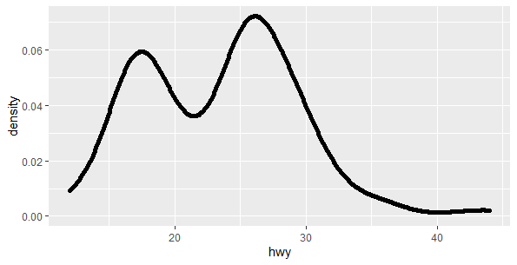
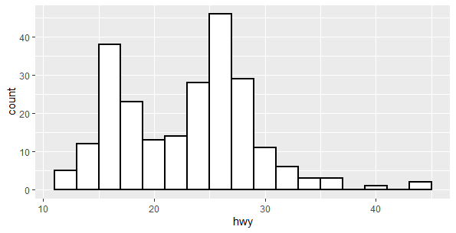
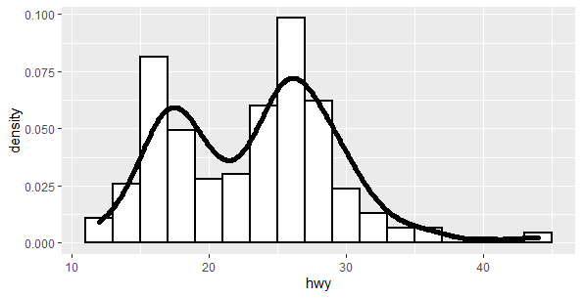
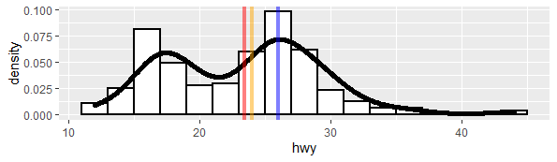
8
Medidas de Tendencia Central
Lenguajes de programación como R, te ayudan a calcular la tendencia central de atributos en grandes conjuntos de datos. Con bibliotecas de R, como tidyverse, podras visualizar rápidamente la distribución de datos.
model
year
hwy
Dentro de tidyverse, tendrás acceso a los conjuntos de datos, como mpg con datos de economía de combustible. Este incluye 11 atributos, como modelo del carro (model), año de fabricación (year) y millas por galón en carretera (hwy).
1
jetta
1999
44
2
corolla
2008
37
3
civic
2008
36
4
civic
2008
36
5
corolla
1999
35
6
altima
2008
32
7
sonata
2008
31
+ otros 227 items
Puedes usar ggplot, que está incluido en tidyverse, para visualizar la distribución de datos de millas por galón en carretera (hwy) usando un histograma, una curva de densidad, o ambos.
install.packages("tidyverse")
library(tidyverse)
plot <- ggplot(mpg, aes(x=hwy))
# Instalelo solo la primera vez que va usar la biblioteca
plot +
geom_histogram(
colour="black",
fill="white“ )
plot +
geom_histogram(aes(y=..density..),
colour="black",
fill="white" ) +
geom_density()
plot +
geom_density()
= 23.4
R incluye funciones nativas para calcular la media y mediana. Para la moda, puedes crear tu propia función o usar Most Likely Values (mlv) de la biblioteca modeest.
mean(mpg$hwy)
median(mpg$hwy)
library(modeest)
mlv(mpg$hwy)
= 24
= 26
M
Md
Mode

Slide 11

Cómo citar este documento: De-Jesus-Oliveira, V.-A., Boucher, M., Boucher, A., Wu, H.-Y., & Stoiber, C. (2025). Medidas de Tendencia Central. University of Applied Sciences St. Pölten (USTP). https://www.comixplain.cc Este cómic fue adaptado de: Medidas de Tendencia Central © 2024 by Comixplain Team: Victor-Adriel De-Jesus-Oliveira, Hsiang-Yun Wu, Christina Stoiber, Magdalena Boucher, and Alena Ertl, with illustrations by Magdalena Boucher and Alena Ertl, all employed by Sankt Pölten University of Applied Sciences is licensed under CC BY-SA 4.0.
Fuentes:
Downey, A. (2014). Think stats: exploratory data analysis. O'Reilly Media, Inc.
Field, A. (2022). An adventure in statistics: The reality enigma. Sage.

